Slide 1
第1章预习作业
总分: 2
*此封面页请勿删除，删除后将无法上传至试卷库，添加菜单栏任意题型即可制作试卷。本提示将在上传时自动隐藏。

Slide 2

主观题
1分
答案解析
此处添加答案解析
预习作业总体说明
与出勤一起考核，一共5次或以上未完成/未出勤，课程没有成绩
预习方式
首先学习“学案”（QQ群），了解此次课程学习目标、学习内容和重点难点
然后按学案给出的线索具体学习预习PPT（QQ群）
遇到难点可选择听PPT中的音频讲解
完成预习作业，反馈遇到的难点问题
正常使用主观题需2.0以上版本雨课堂
可为此题添加文本、图片、公式等解析，且需将内容全部放在本区域内。正常使用需3.0以上版本

Slide 3
主观题
1分
答案解析
此处添加答案解析
本次预习作业内容
1、C程序优化（第5页）
2、程序错误（第8页）
3、第0、1章预习中遇到什么难点？请阐述清楚
正常使用主观题需2.0以上版本雨课堂
可为此题添加文本、图片、公式等解析，且需将内容全部放在本区域内。正常使用需3.0以上版本

Slide 4
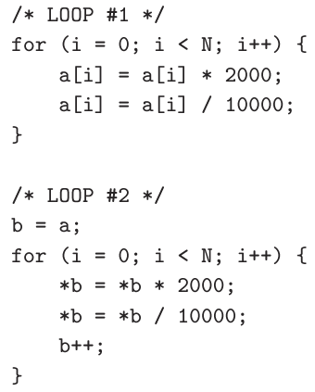
C语言编程和优化
为了获得运行更快的目标程序，你选择哪种编程方式？

Slide 5
预习作业1
回答上页PPT的问题
不是通过纸面分析给出（猜测）答案
在实际的计算机上测试两段代码，撰写简短文档、给出定量的结果
补充一些代码，形成完整的程序，包括准确的计时（见性能测试方法.pptx）
思考更完整的测试方案，包括不同问题规模、不同编译器优化级别、甚至不同编译器、不同机器

Slide 6
软件工具
静态检查
“简单”、“快速”的编译，检查可能的语义错误，甚至逻辑错误
PC-LINT：不会执行的程序段、判断非负整数是否大于等于0
char firstChar1 (char *s)
{
return *s;
}

Slide 7
静态检查例子（续）
int *glob;
int *f (int **x)
{ int sa[2] = { 0, 1 };
int loc = 3;
glob = &loc;
*x = &sa[0];
return &loc;
}
void h(void)
{ unsigned int i;
if (i >= 0)
printf(">=0\n");
else printf("<0");
}
Splint检查此程序的结果

Slide 8
预习作业2
前两页的程序中存在什么错误？
实际编译两段程序，编译器是否给出错误或警告信息？尝试调整编译器警告级别，编译器输出是否有变化？
鼓励用代码静态检查工具，Windows版本名为splint

